Slide 1


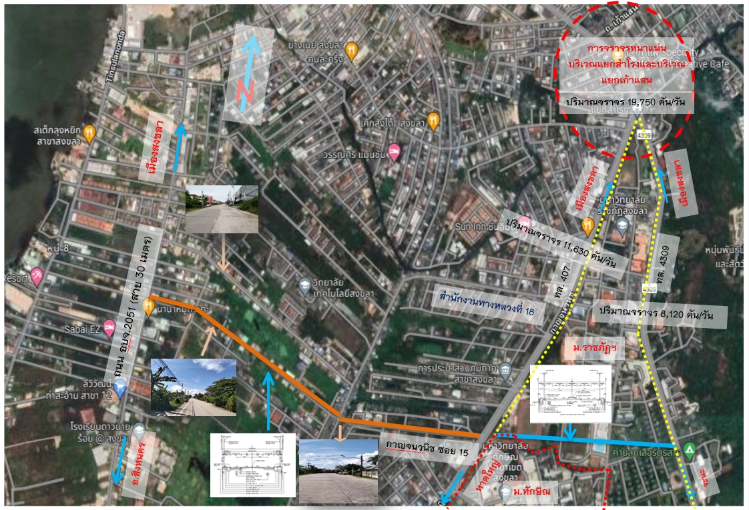
โครงข่ายทางหลวงแนวใหม่ ทล.4309-บรรจบ อบจ.2051(30เมตร)
รายละเอียดโครงการ
-ก่อสร้างแนวใหม่ขนาด 2 ช่องจราจร และ 4 ช่องจราจร -ระยะทางประมาณ 2.400 กม. -งบประมาณก่อสร้างประมาณ 100 ล้านบาท
พัฒนาโครงข่ายทางหลวงในพื้นที่จังหวัดสงขลา แก้ปัญหารถติด ลดเวลาเดินทาง เพิ่มประสิทธิภาพคมนาคมขนส่งภายในจังหวัดสงขลา
สำนักงานทางหลวงที่ 18 (สงขลา) กรมทางหลวง

Slide 2
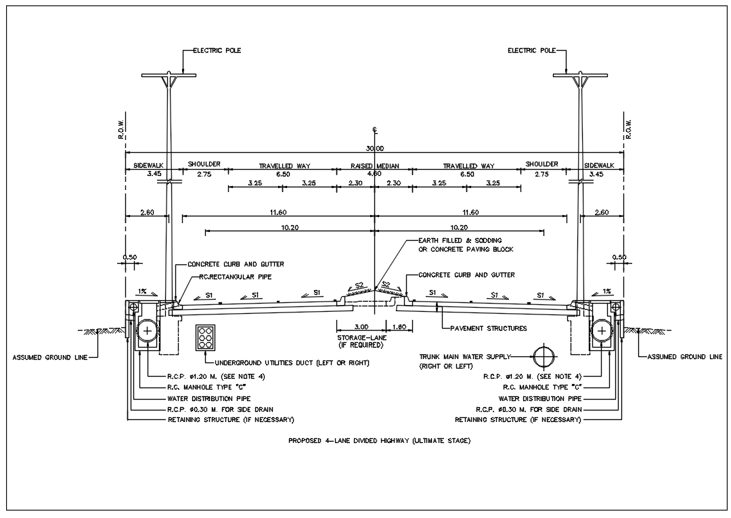
รูปแบบที่ 1 (เชื่อม ทล.407 และ ทล.4309)
ทางหลวง 4 ช่องจราจร ผิวจราจรกว้างข้างละ 6.50 เมตร ไหล่ทางกว้างข้างละ 2.75 เมตร ทางเท้ากว้างข้างละ 3.45 เมตร เกาะกลางดินถม เขตทาง 30.00 เมตร

Slide 3
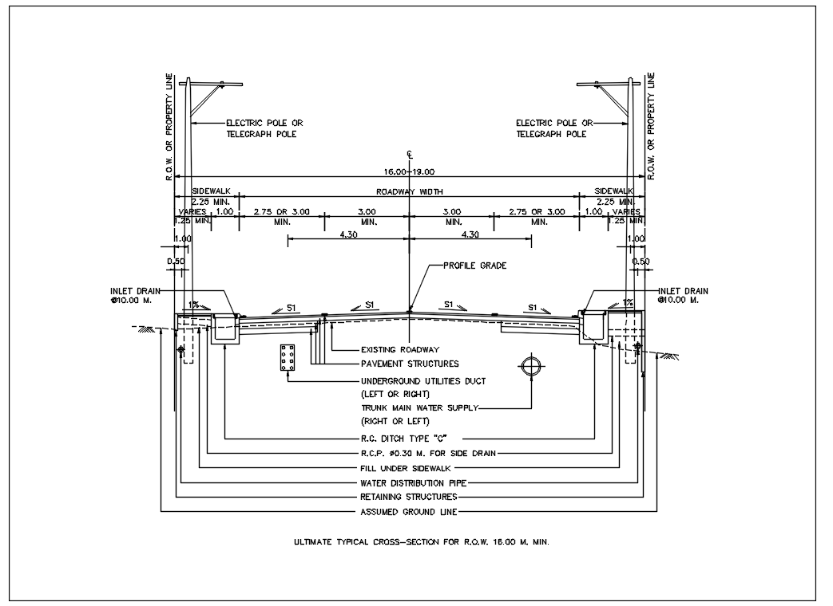
รูปแบบที่ 2 (เชื่อม ทล.407 และ ถนน อบจ.2051 (30เมตร))
ทางหลวง 2 ช่องจราจร ผิวทางจราจรกว้างข้างละ 6.00 เมตร ไหล่ทางกว้างข้างละ 2.75-3.00 เมตร ทางเท้าแบบมีรางน้ำกว้างข้างละ 2.25 เมตร ไม่มีเกาะกลาง เขตทาง 16.00-19.00 เมตร

